Slide 1


Chào mừng các con đến với tiết học
Môn: Mĩ thuật
Chủ đề 2: THIÊN NHIÊN TƯƠI ĐẸP
Bài 2: Những sắc màu thiên nhiên
Cô giáo: Nguyễn Thị Tú

Slide 2


Slide 3
Mĩ thuật
CHỦ ĐỀ 2: THIÊN NHIÊN TƯƠI ĐẸP
Bài 2: Những sắc màu thiên nhiên
HOẠT ĐỘNG 1: KHÁM PHÁ

Slide 4
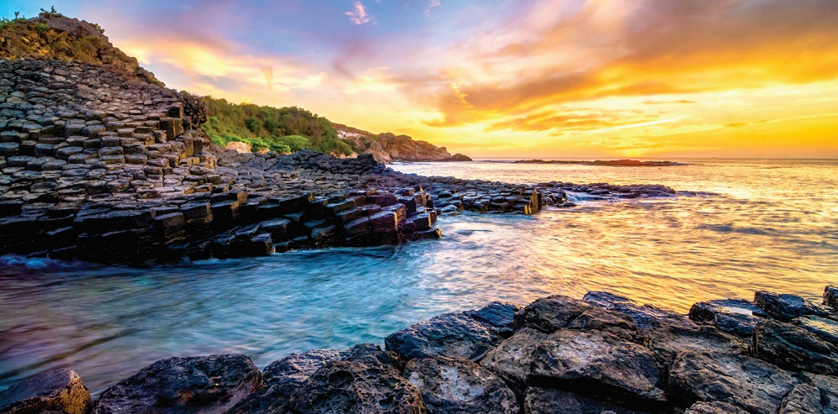
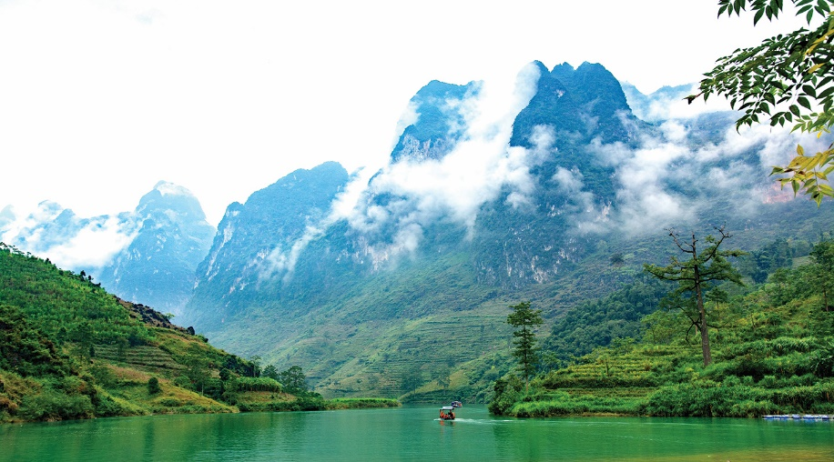
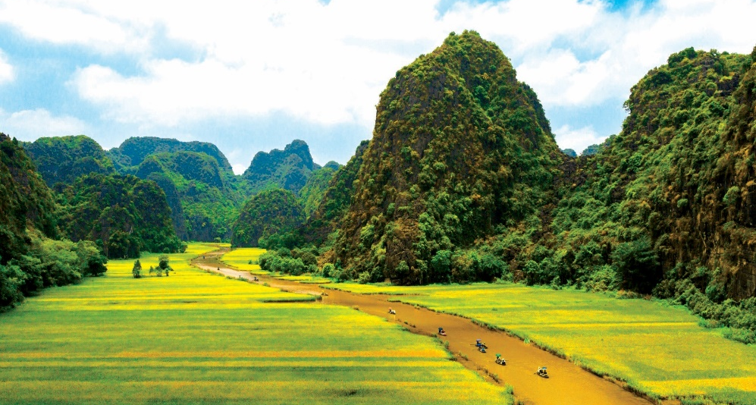
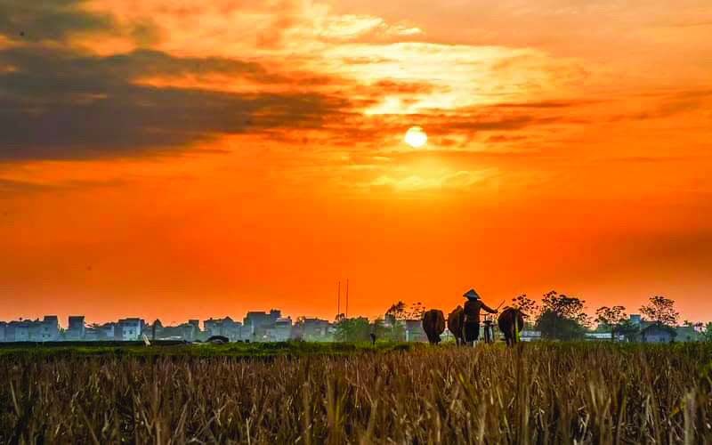
HOẠT ĐỘNG 1: KHÁM PHÁ
Khám phá màu sắc của thiên nhiên:
Phú Yên
Hà Giang
Ninh Bình
Thái Bình
Đây là những phong cảnh gì? Những màu sắc nào có trong mỗi bức ảnh? Hoà sắc chủ đạotrong mỗi bức ảnh là gì?
Thời gian, thời tiết trong mỗi bức ảnh? Màu sắc giữa các bức ảnh khác nhau như thế nào?

Slide 5
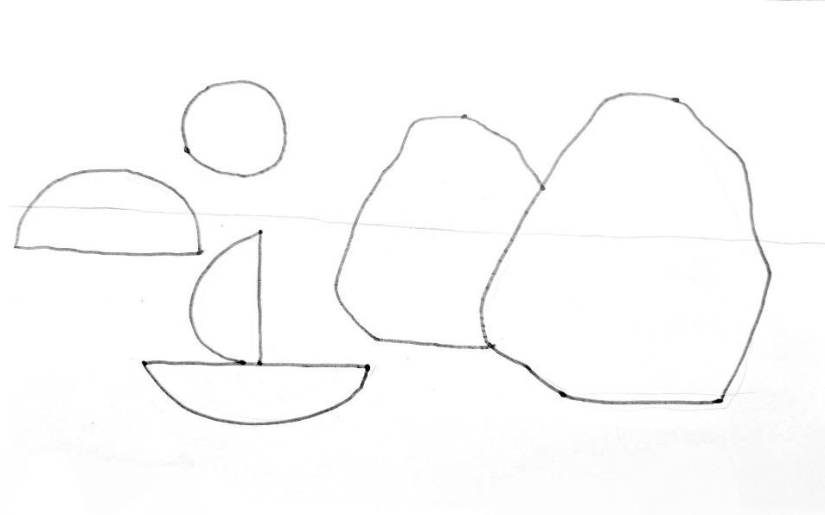
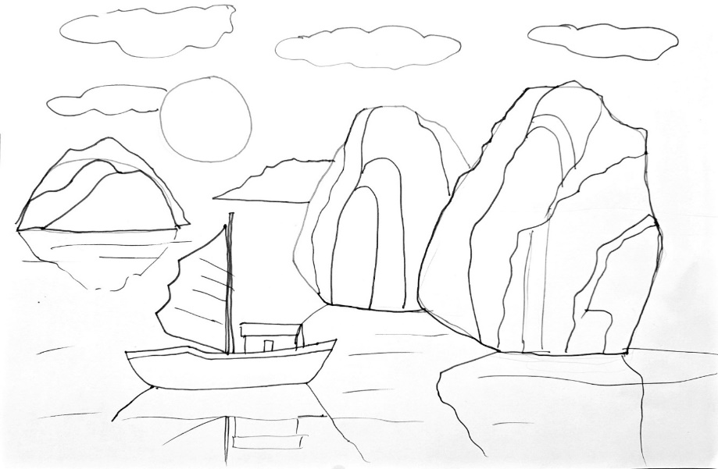
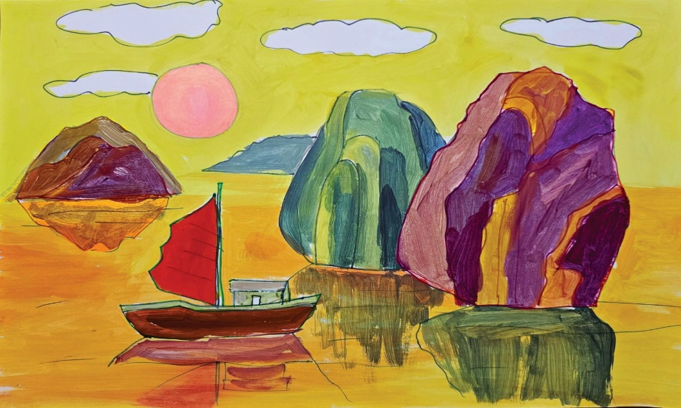
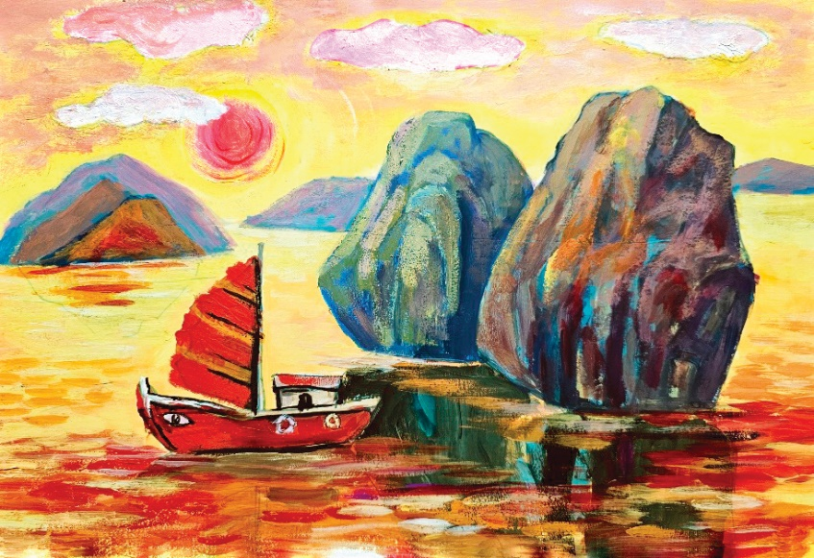
HOẠT ĐỘNG 2: KIẾN TẠO KIẾN THỨC- KĨ NĂNG
Các bước vẽ tranh thể hiện thời gian của thiên nhiên:
B1: Vẽ phác hình để xác định bố cục tranh
B2: Vẽ chi tiết cho bức tranh
B3: Vẽ màu khái quát tạo hoà sắc thể hiện buổi sáng (trưa, tối) cho bức tranh.
B4: Điều chỉnh hình, màu, hoàn thiện tranh.

Slide 6
HOẠT ĐỘNG 2: KIẾN TẠO KIẾN THỨC- KĨ NĂNG
Các bước vẽ tranh thể hiện thời gian của thiên nhiên:
VIDEO HƯỚNG DẪN VẼ TRANH THỂ HIỆN
THỜI GIAN CỦA THIÊN NHIÊN
https://youtu.be/mDw2etZYuqU?si=xikgoC5LPx2yPtnr

Slide 7
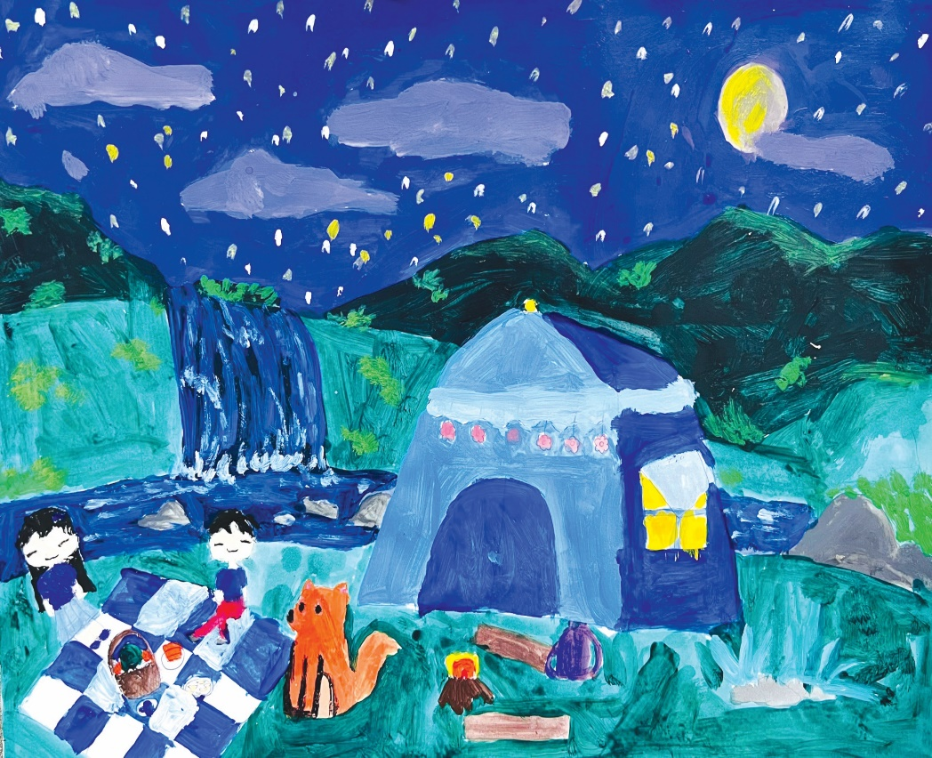

Slide 8
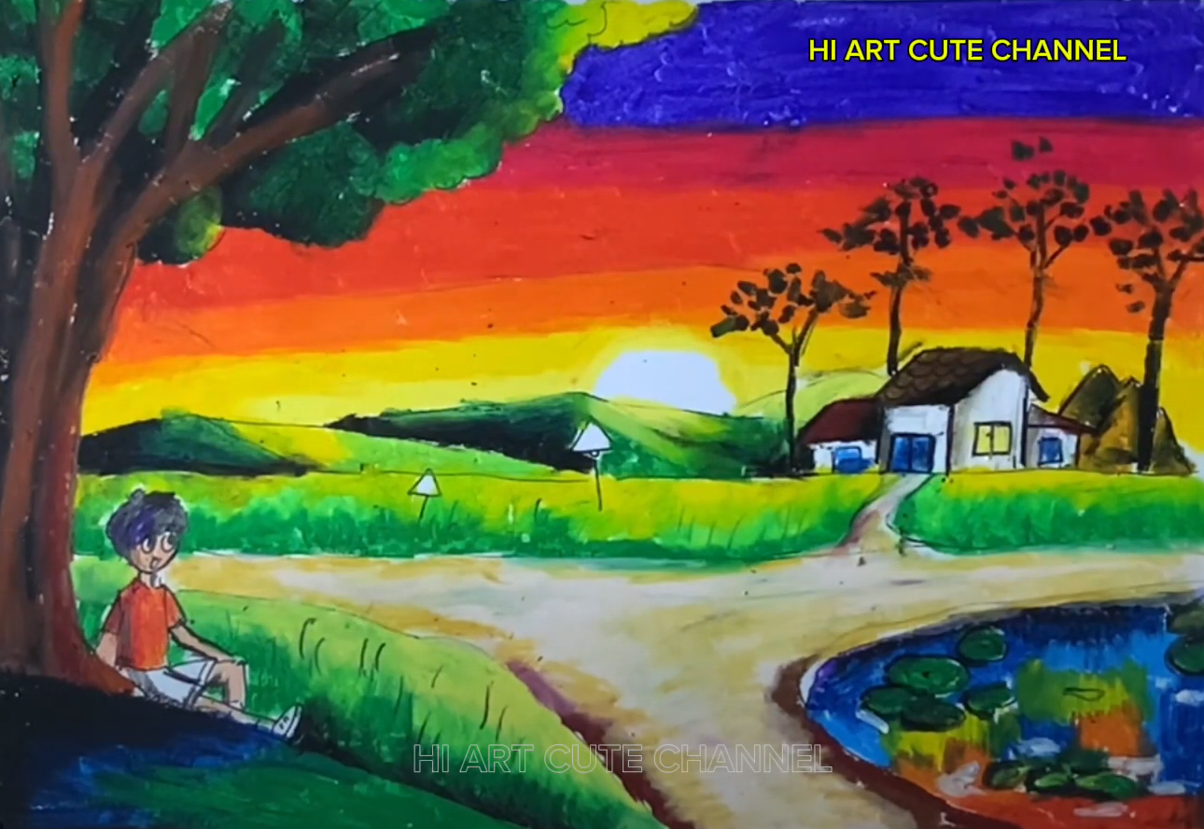

Slide 9
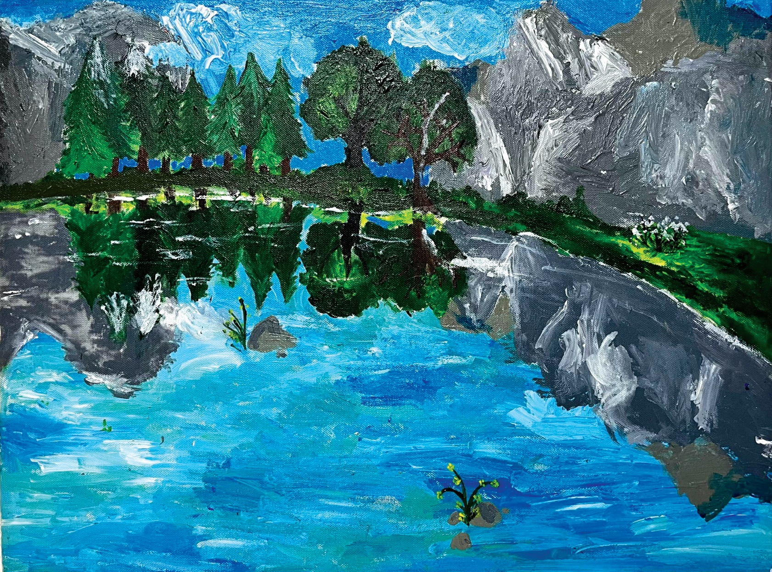

Slide 10
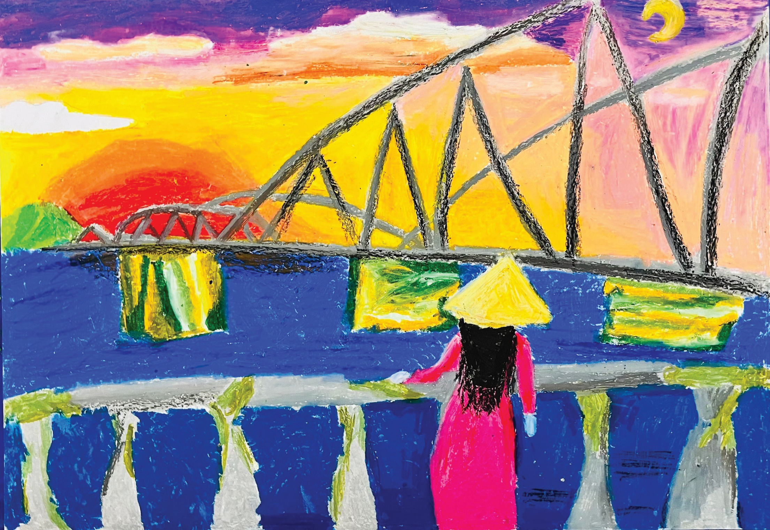

Slide 11



Slide 12

HOẠT ĐỘNG 3: LUYỆN TẬP- SÁNG TẠO
Em lựa chọn cảnh vật thiên nhiên gì và vào thời gian nào để thể hiện trong bài vẽ?
Em sắp xếp các nhóm hình ảnh chính, phụ trong bài vẽ như thế nào?
Em sẽ lựa chọn hoà sắc như thế nào để thể hiện vẻ đẹp của thiên nhiên tương ứng với thời gian mà em muốn diễn tả?

Slide 13
HOẠT ĐỘNG 3: LUYỆN TẬP - SÁNG TẠO
Vẽ tranh thể hiện thời gian của thiên nhiên

Slide 14

HOẠT ĐỘNG 4: PHÂN TÍCH- ĐÁNH GIÁ
Trưng bày sản phẩm và chia sẻ
CÂU HỎI GỢI MỞ
+ Em thích sản phẩm phù điêu nào? Tại sao?
+ Em ấn tượng với hình ảnh nào của phù điêu? Không gian, hình khối của nhân vật trong phù điêu được thể hiện như thế nào?
+ Theo em, thông qua sản phẩm, bạn muốn chia sẻ điều gì về tình cảm với thầy cô, bạn bè?
+ Em có ý tưởng điều chỉnh như thế nào để sản phẩm hoàn thiện hơn?

Slide 15
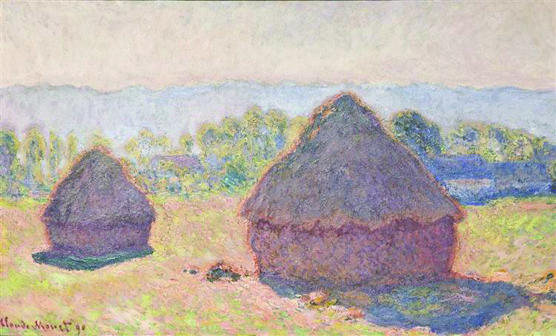
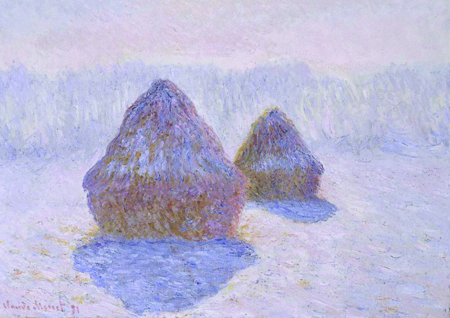
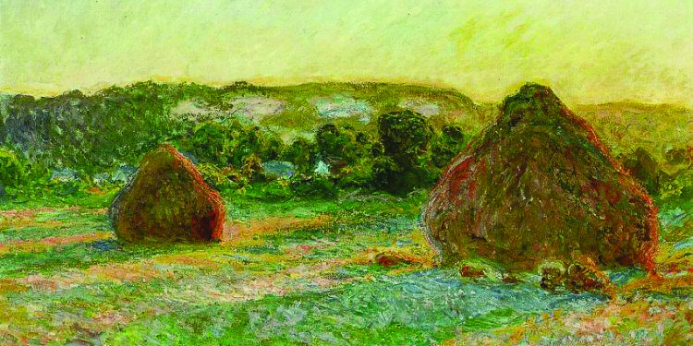
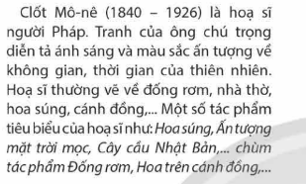
HOẠT ĐỘNG 5: VẬN DỤNG - PHÁT TRIỂN

Slide 16
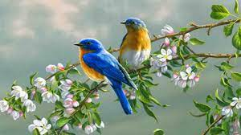
Kính chúc các thầy cô giáo và các em
Mạnh khỏe – Hạnh phúc

